Slide 1
Tiền xử lý (Preprocessing):
  Đọc ảnh (image loading)
  Cân bằng sáng/tối, lọc nhiễu (denoising, contrast enhancement)
Xác định vùng quan tâm (ROI):
  Cắt ảnh hoặc tìm khu vực cần kiểm tra
Nhị phân hóa ảnh (Binarization):
  Chuyển ảnh thành trắng đen để dễ phân tích
Phân tích đặc trưng (Feature extraction):
  Đo kích thước, kiểm tra méo mó, vị trí các thành phần, v.v.
Đánh giá kết quả (Evaluation/Classification):
  So sánh thông số đo được với tiêu chuẩn kỹ thuật
Xuất kết quả hoặc lưu dữ liệu

Slide 2
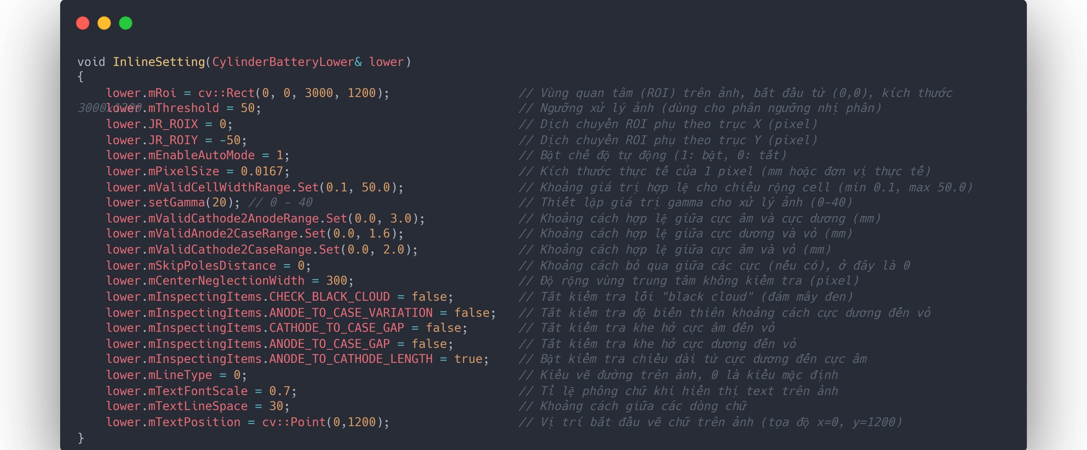
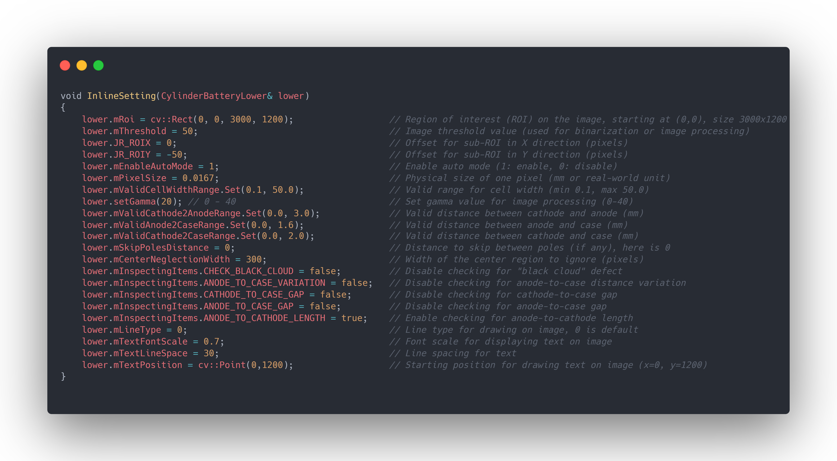

Slide 3
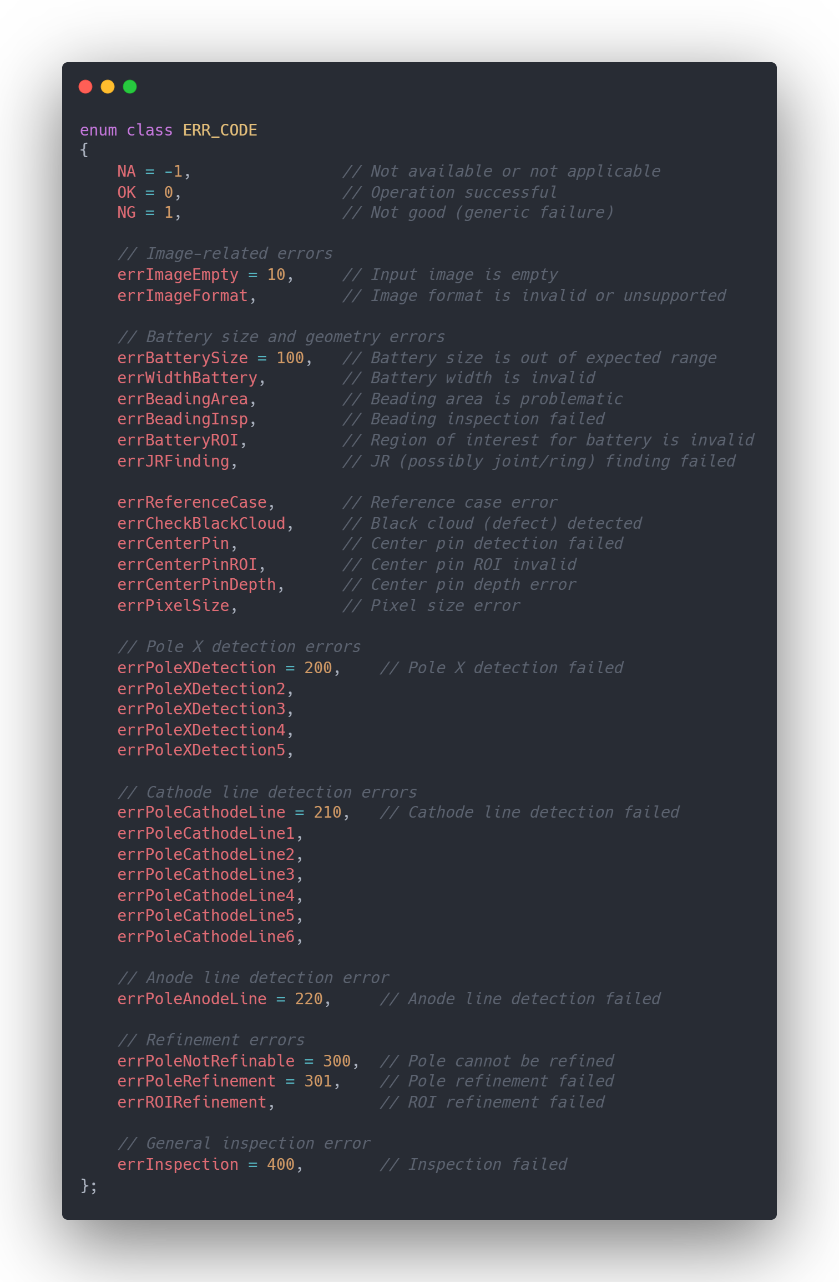
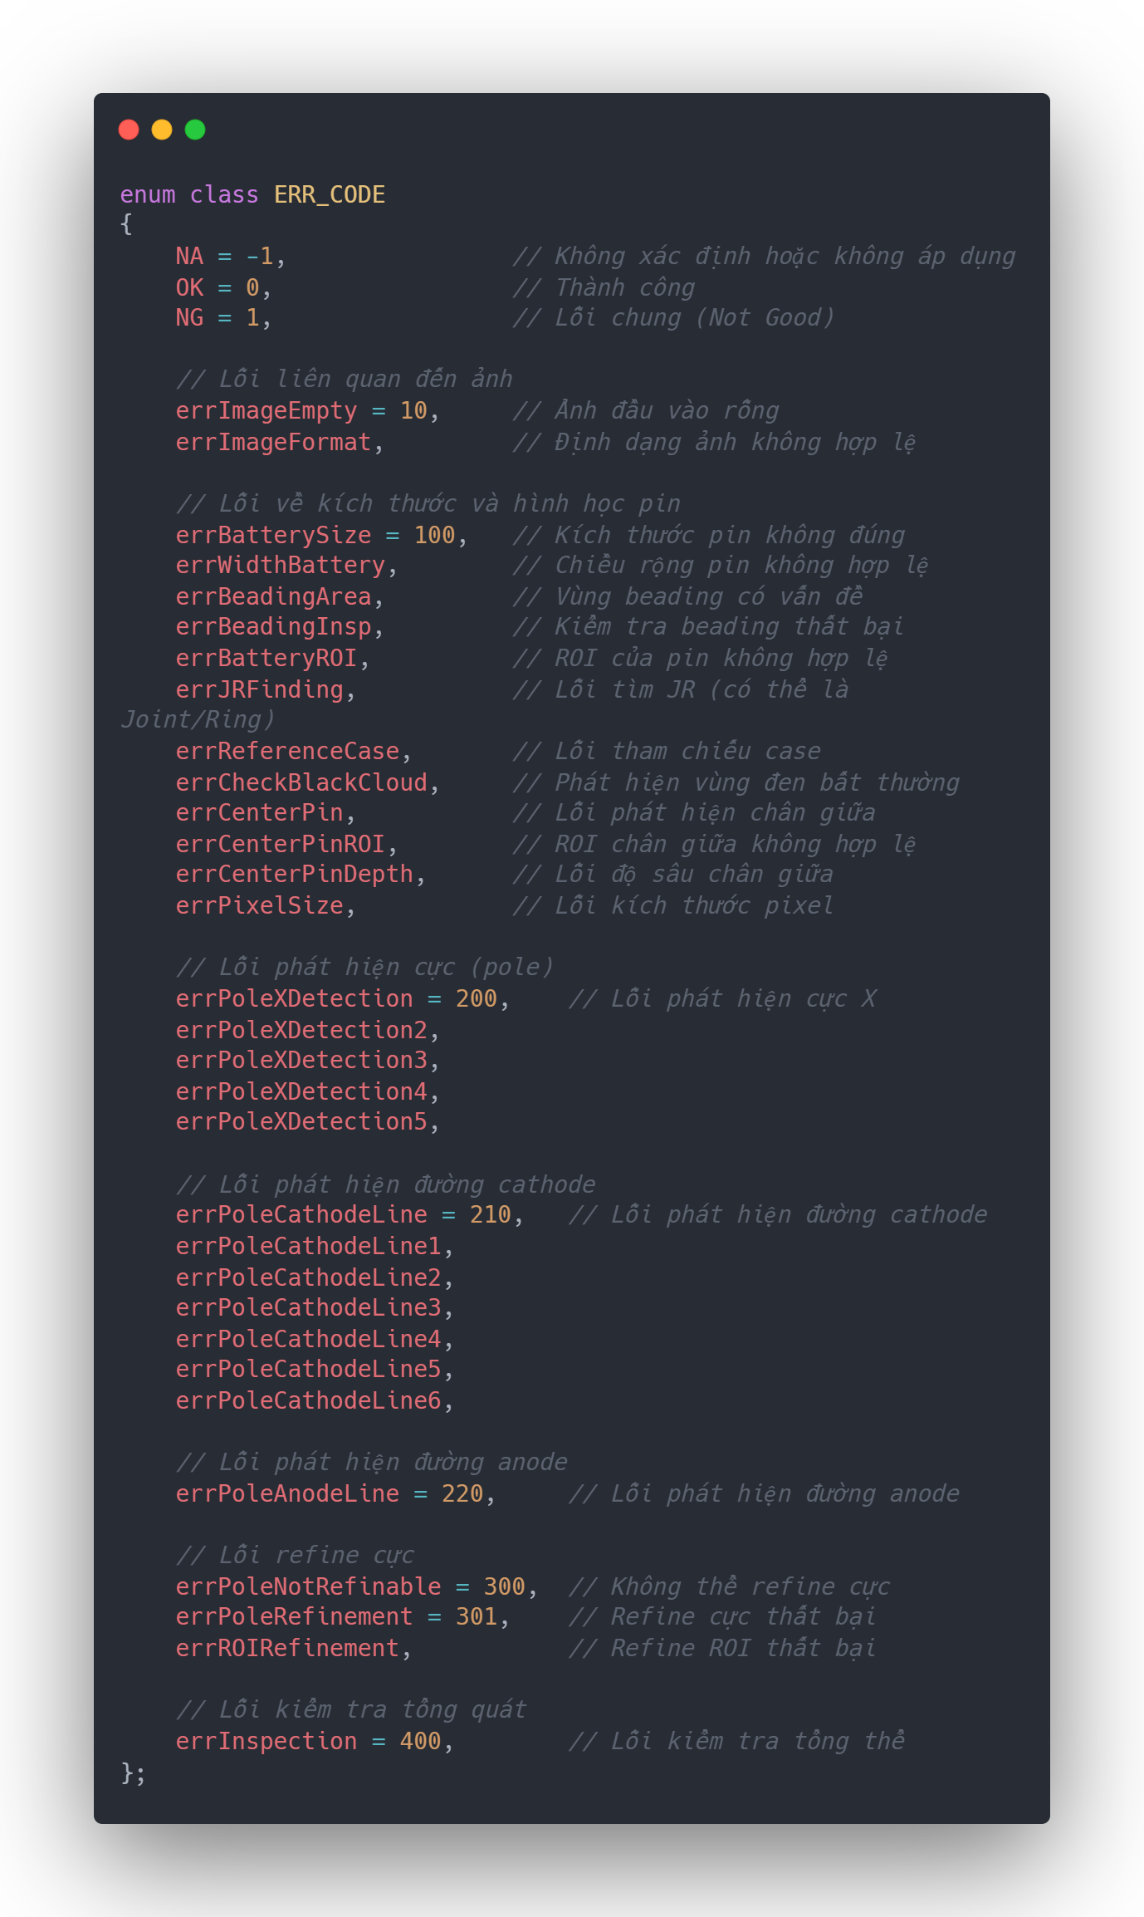

Slide 4

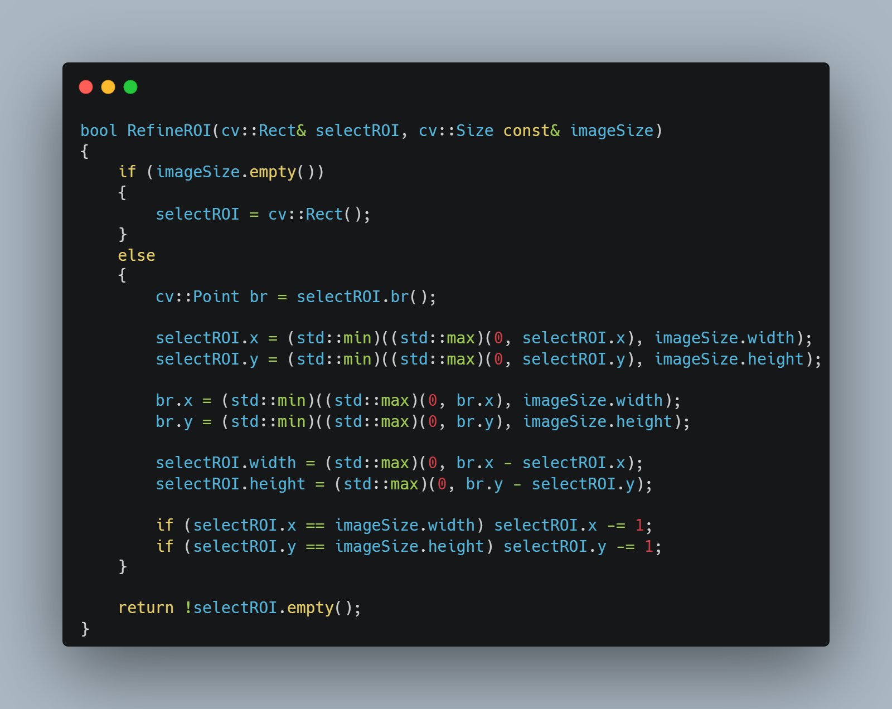
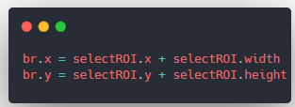
Nếu selectROI có tọa độ (x, y) và kích thước (width, height), thì: br (bottom right)

